Slide 1


Комитет ТПП РФ по энергетической
стратегии и развитию ТЭК.
Подкомитет по инженерно-технической деятельности топливно-энергетического комплекса
«Эффективное взаимодействие государства и предприятий в сфере переработки нефтешламов - залог успешной экологической политики Российской Федерации»
Председатель подкомитета ТПП РФ
Песцов К.К.

Slide 2
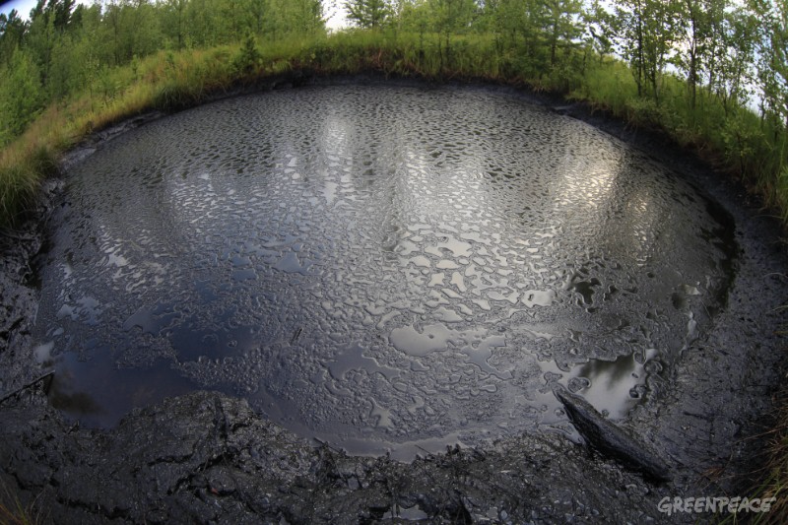
Разливы нефти в Сургуте
октябрь 2011 года.
Источник http://www.greenpeace.ru

Slide 3
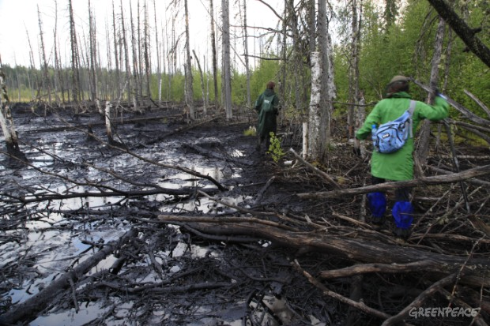
Разливы нефти в Сургуте
октябрь 2011 года.
Источник http://www.greenpeace.ru

Slide 4
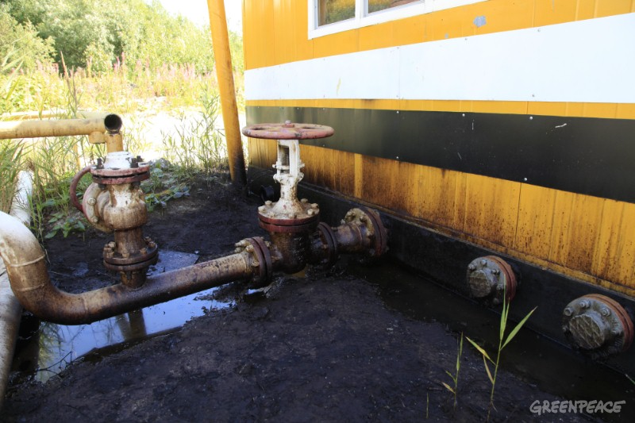
Разливы нефти в Сургуте
октябрь 2011 года.
Источник http://www.greenpeace.ru

Slide 5
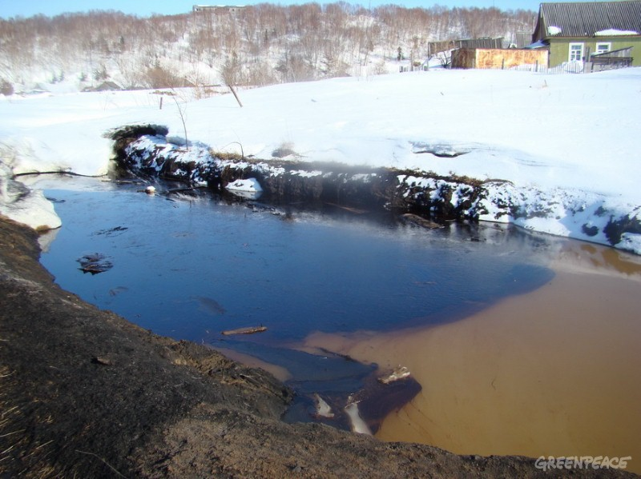
Река Гиляко-Абунан (северная часть о.Сахалин) апрель 2009 года.
Источник http://www.greenpeace.ru

Slide 6
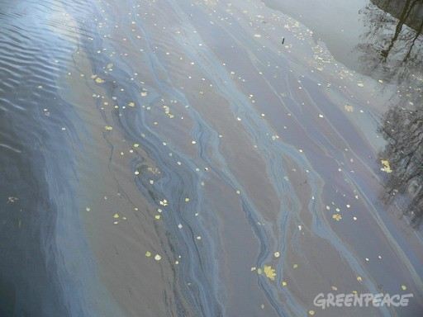
Сброс нефтепродуктов на Неве
ноябрь 2011 год
Источник http://www.greenpeace.ru

Slide 7
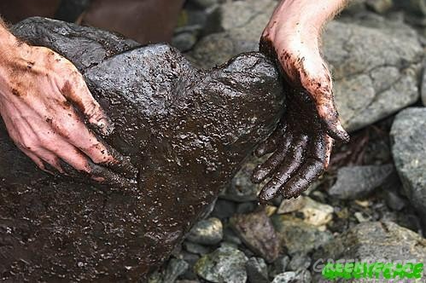
Разлив нефти на танкере "Эксон Валдез» у берегов Аляски, 1989 год.
Источник http://www.greenpeace.ru

Slide 8
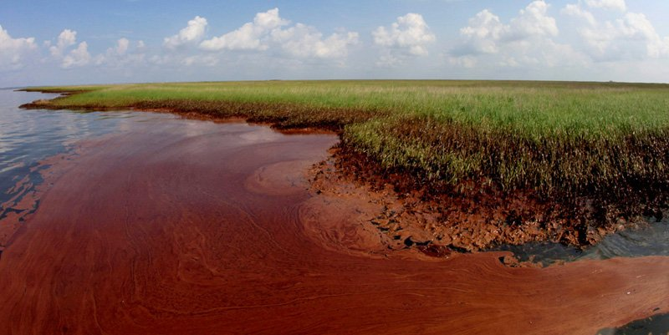
Трагедия в Мексиканском заливе
2010 год.
Источник http://www.funkys.ru

Slide 9
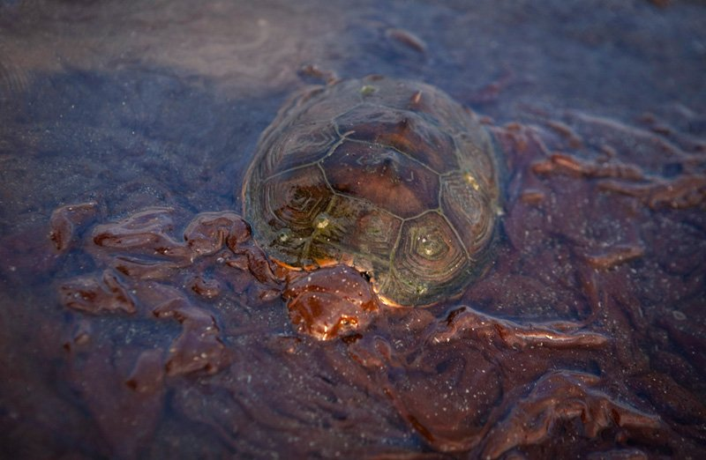
Трагедия в Мексиканском заливе
2010 год.
Источник http://www.funkys.ru

Slide 10
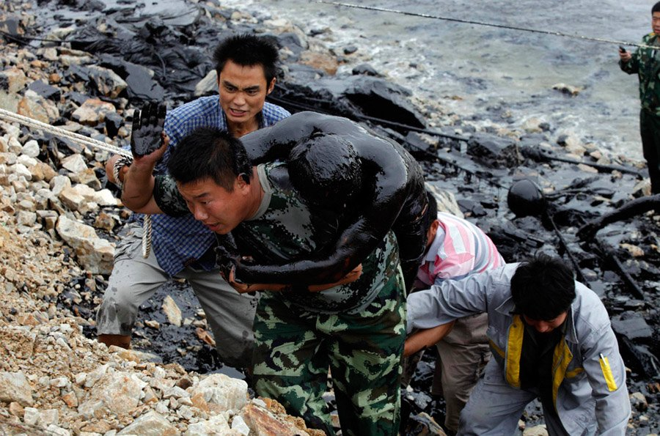
Портовый город Китая - Далянь
июль 2010 года.
Источник http://www.funkys.ru

Slide 11
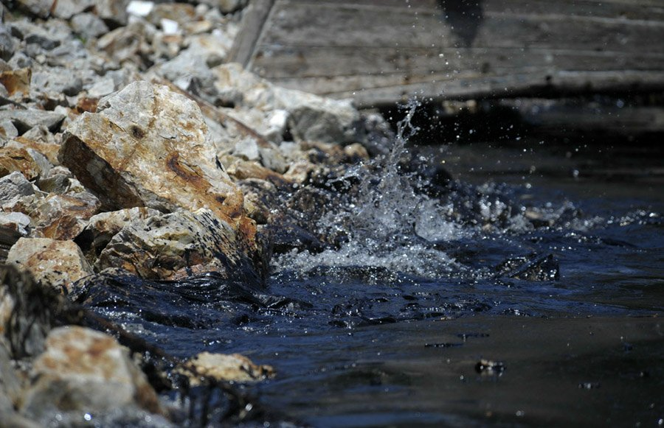
Портовый город Китая - Далянь
июль 2010 года.
Источник http://www.funkys.ru

Slide 12
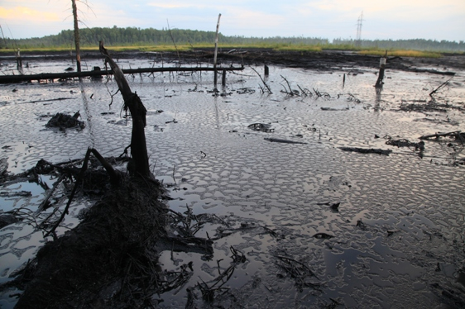
Сургутский район ХМАО. Разлив нефти, общей площадью около 4 км²

Slide 13

Международный центр
содействия развитию предприятий
по переработке нефтешламов
АНО «МЦ РППНШ»
Россия, 115419, Москва
2-ой Верхний Михайловский проезд, д. 8, корп. 2
Тел.: (495) 954-7628, Тел./факс (495) 954-0256
e-mail: info@oil-slime.ru, WEB-сайт: www.oil-slime.ru

Slide 14

АНО «МЦ РППНШ»
ставит своей основной целью:
• Создание условий для нормального проживания человека. Восстановление и развитие флоры и фауны на территориях бывших нефтеамбаров, прудков-накопителей, аварийных розливов нефти и нефтепродуктов. Резкое снижение экологической нагрузки на территорию, где реализуется проект по утилизации нефтеотходов;
• Содействие развитию предприятий, работающих над решением экологических проблем по утилизации розливов нефти и нефтепродуктов, других опасных промышленных отходов, формированию благоприятных условий для предпринимательской деятельности;
• Организация взаимодействия и взаимопомощи между предприятиями по утилизации и переработке нефтешламов, опасными промышленными отходами, между проектными и исследовательскими институтами, финансовыми структурами, предприятиями заказчиками.

Slide 15













Партнёры АНО “МЦ РППНШ”
Российский государственный
университет нефти и газа имени И.М.Губкина
ОАО «ЛУКОЙЛ»
ОАО «ГАЗПРОМНЕФТЬ»
ОАО «РЖД»
СИБУР – ХОЛДИНГ
ОАО «РОСНЕФТЬ»
Российский университет
дружбы народов
ТНК-ВР
ОАО «АК» ТРАНСНЕФТЬ»
Экологический Вестник России
Нефтяная компания РИТЭК
Институт проблем нефти и газа РАН
Союз Нефтегазопромышленников России

Slide 16
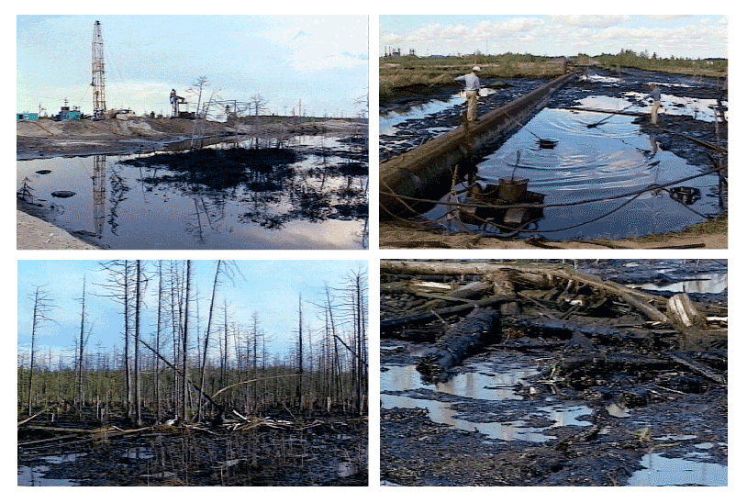
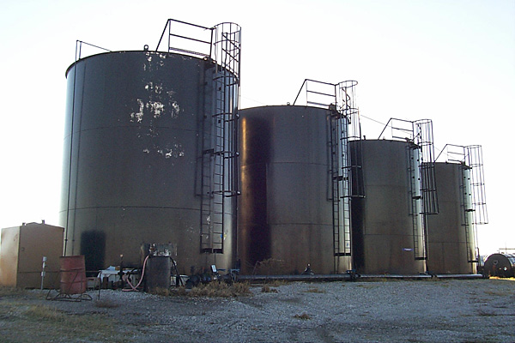
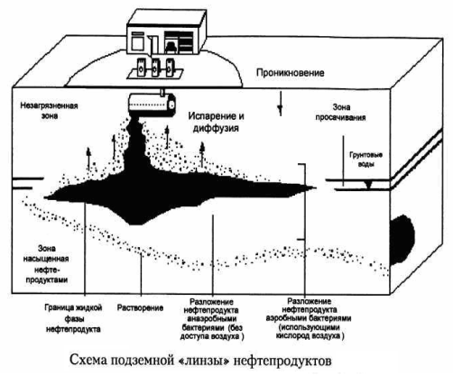
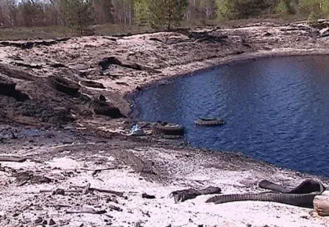
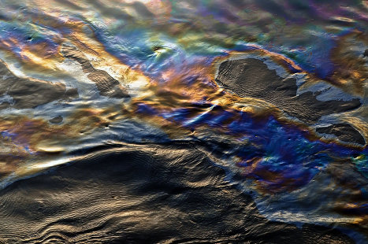
I
Нефтешламы, нефтезагрязнения
Нефтяные загрязнения почвы
Прудовой шлам
Шлам в резервуарах
Нефтяные загрязнения воды
Линзы

Slide 17
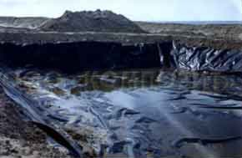
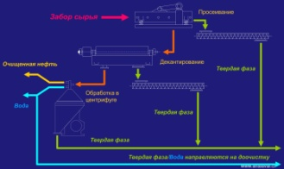
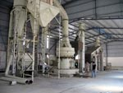
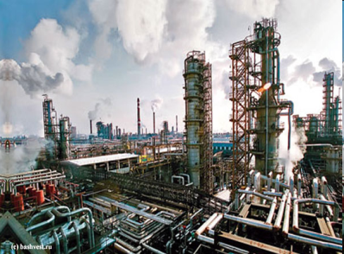
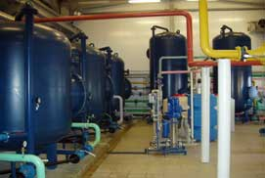
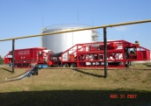
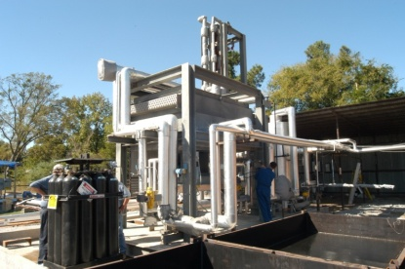
АНО “МЦ РППНШ”
Заказчик
Координационный Совет
Экспертный
Совет
Переработка
Нефтяной
амбар
НПЗ
Первичная обработка шлама
КЕК
Вода
Эмульсия
СЛАЙД № 19

Slide 18
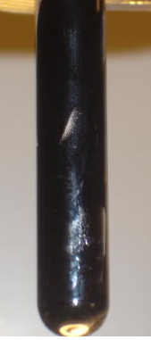
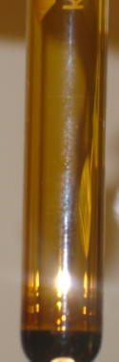
II
Отмывка, сепарация
Переработка по технологии HOUP
Переработка
с использованием HOUP
Тяжелое нефтяное сырье
Легкая синтетическая нефть

Slide 19
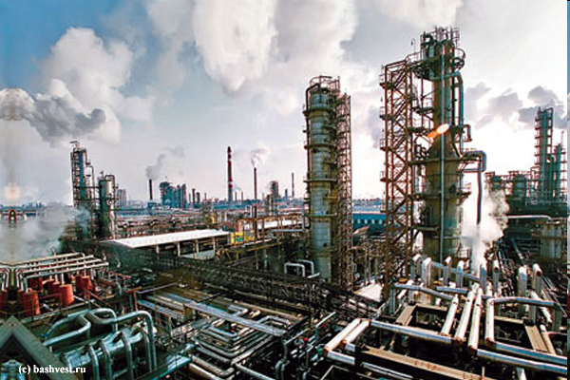
IV
Переработка
Качество ГОСТ и ТУ
Бензин. фр.
Керосин. фр.
Дизельн. фр.
Мазут
Битум
Реализация
продукции

Slide 20
Решение проблем препятствующих работе в данной отрасли:
Пересмотреть вопрос права собственности на отходы. (Ст. 4, ФЗ-89 «Об отходах...»,1998 г.)
Ввести в законодательство РФ «Положение об ответственности производителя за утилизацию и переработку нефтешламов».
Пересмотреть нормативную базу в сторону приближения к мировым стандартам.
Устранить ведомственную разобщенность методик исследований.
Создать рабочую группу при Правительстве РФ по разработке Программы сбора, переработки и утилизации нефтешламов как элемента «Зелёной экономики».

Slide 21
Рекомендовать Министерству природных ресурсов РФ привлекать членов координационного и экспертного совета АНО «МЦ РППНШ» к работе по гармонизации российского законодательства с международными нормами в области обращения с отходами.
Выдача лицензий на переработку и утилизацию нефтешламов должна производиться местными органами и Лицензии не должны подразделяться на федеральные и местные и действовать должны на всей территории РФ.
Законодательно прекратить деятельность «фирмочек», которые за определённую мзду оформят Вам любое разрешение.
Тендерная система проведения работ - бич нашей экономики и способствование коррупции. Специально созданные «фирмочки» заранее выигрывают тендер, закупают у производителя оборудование, технологии, перепродают его втридорога и делают откат.

Slide 22
Предприятия «заказчики» должны работать напрямую с разработчиками оборудования и технологий.
Основополагающим принципом отрасли должен быть принцип, что отходы – это вторичное сырье для получения товарного продукта путем их комплексной переработки. Предприятия должны понимать, что ликвидация отходов – сложная научно-техническая работа, которая стоит немалых затрат.
Создать рабочую группу экспертов с включением в нее представителей Министерства энергетики РФ, Ростехнадзора, Росприроднадзора, Минтранса, нефтяных компаний России для технической и экономической оценки технологий и оборудования, применяемых для извлечения, переработки и утилизации нефтешламов

Slide 23
Правительству Российской Федерации рассмотреть вопрос об увеличении финансирования фундаментальных и прикладных научных работ по созданию технологий иоборудования по переработке нефтешламов.
Поддержать АНО «МЦ РППНШ» в консолидации ученых, конструкторов, практиков по разработке новых технологий и оборудования.
Отслеживание нарушений патентного законодательства

Slide 24
Перспективы
На рынке есть эффективные технологии, которые качественно решают проблему утилизации НСО, причем представляя собой 100% экологически чистый метод.
Компетенция и научные разработки находятся на достаточном уровне, чтобы уже сегодня начать возвращать максимальные кол-ва углеводорода в промышленность
Начинается объединение мощностей отрасли, усиление активной и ответственной позиции (напр, АНО «МЦ РППНШ», центры компетенции компаний, международная сеть научных лабораторий, ВОЛГОМОДЕРУС, MOG и пр.
Всё это позволит вовлекать дополнительно в оборот до 30 млн. куб. нефтесодержащих отходов в год.

Slide 25
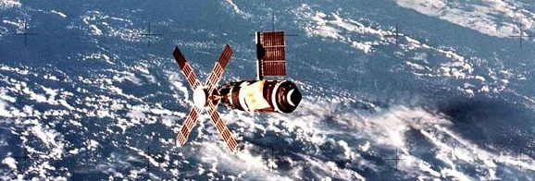
АКОВЕЦКИЙ В.Г., д.т.н., профессор РГУ нефти и газа им. И.М. Губкина

Slide 26
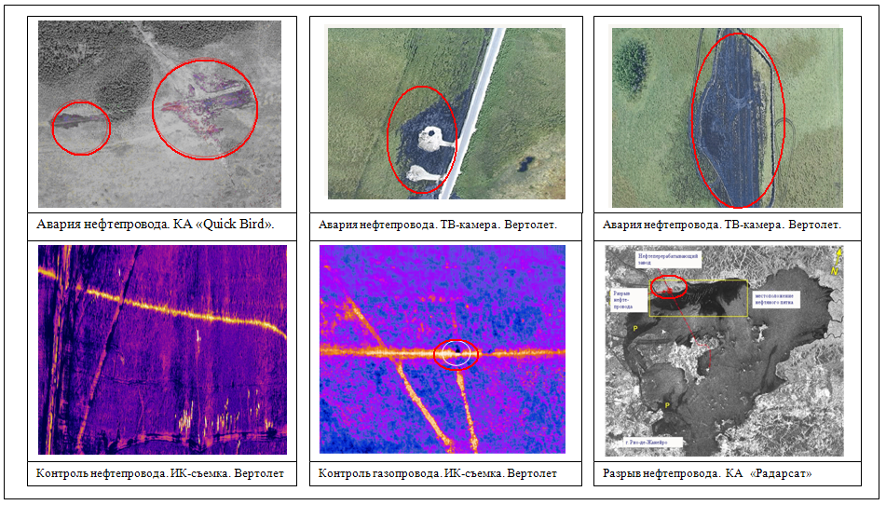
Аэрокосмические изображения
при контроле эксплуатации трубопровода.
Локальный мониторинг на стадии эксплуатации.

Slide 27
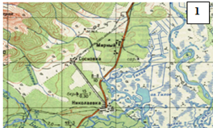
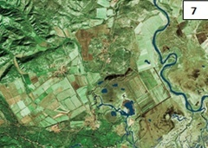
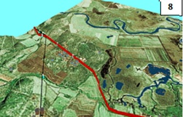
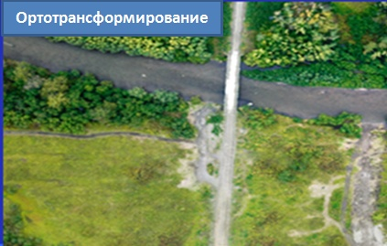
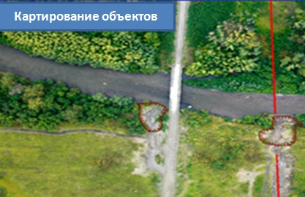
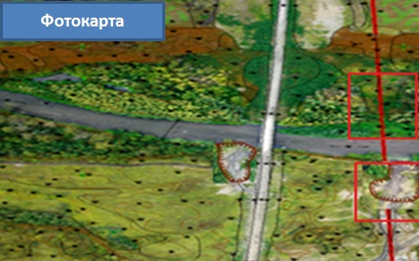
ТОПОГРАФИЧЕСКОЕ МОДЕЛИРОВАНИЕ:
АГИР-ТМ - КАРТИРОВАНИЕ

Slide 28
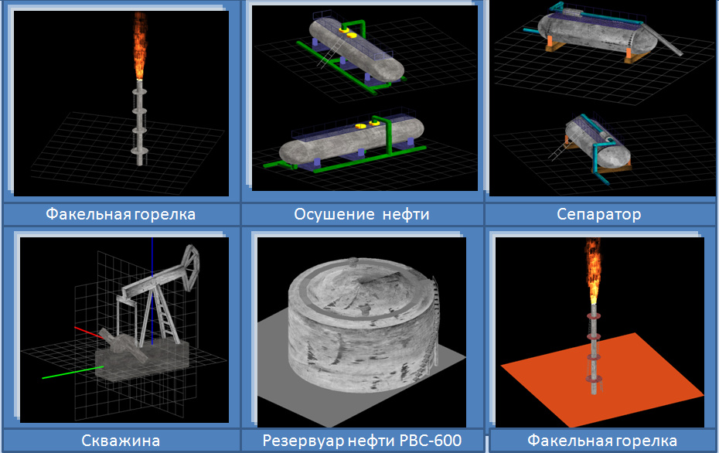
ГЕОИНФОРМАЦИОННАЯ СИСТЕМА «AGIR –TM» - «АГИР-ТМ»: МОДУЛЬ «OBJECT EDIT»

Slide 29
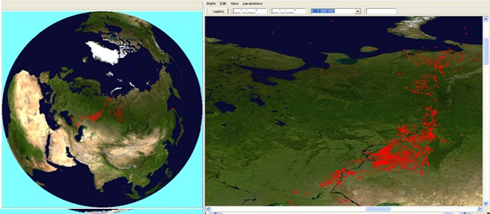
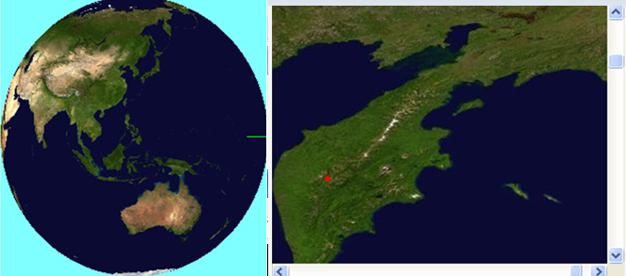
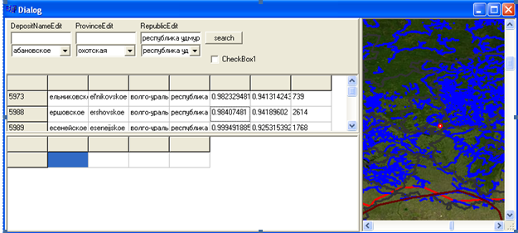
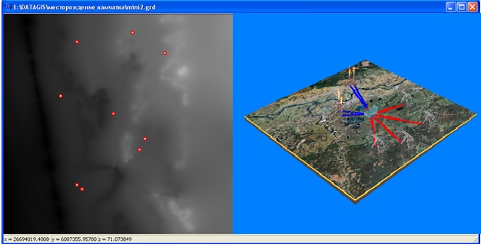
ПОИСКОВАЯ СИСТЕМА БАЗЫ ДАННЫХ: «ГЕОАТЛАС»
Месторождения нефти и газа

Slide 30
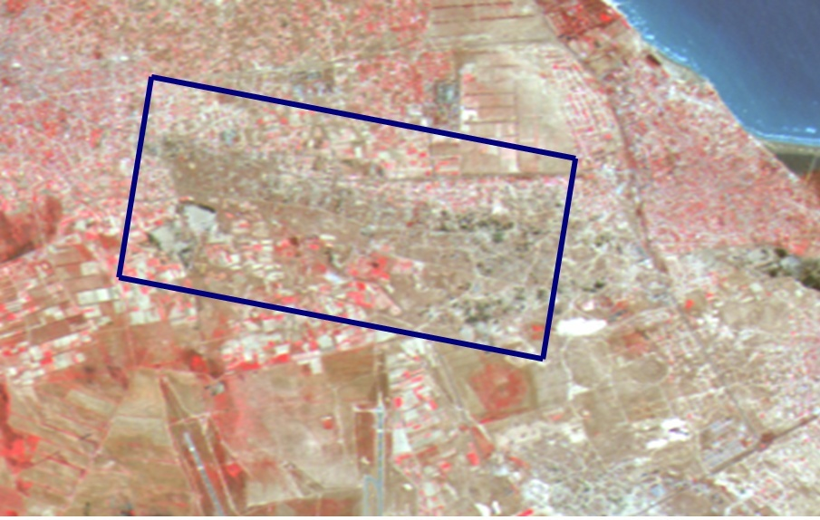
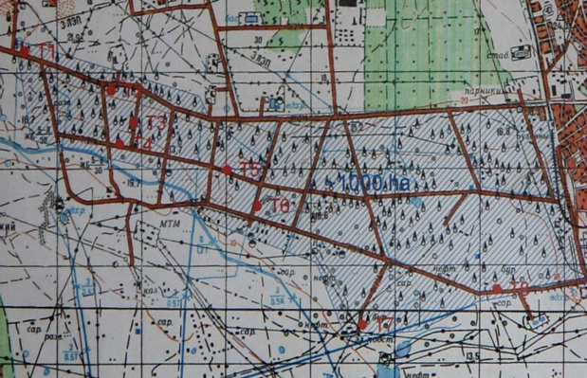
ЭКОЛОГИЧЕСКИЕ РИСКИ:
ИНВЕНТАРИЗАЦИЯ ТЕРИТОРИЙ

Slide 31
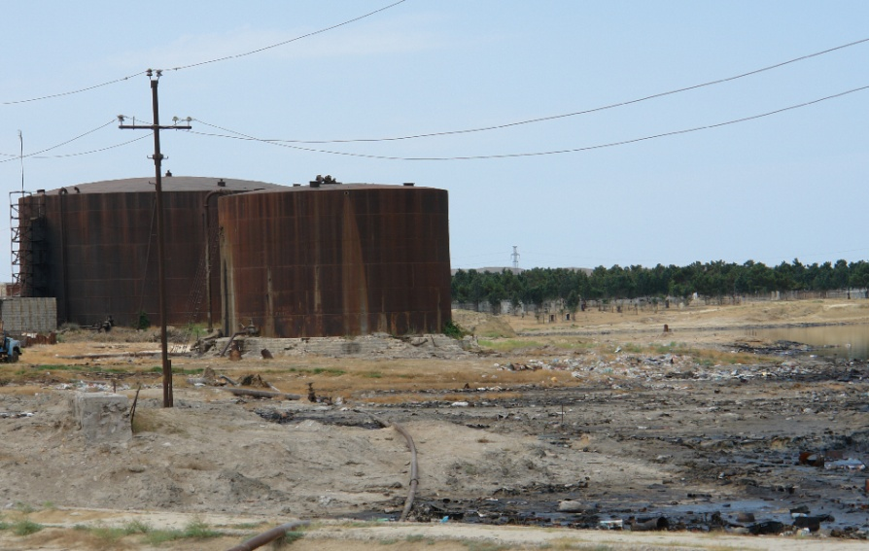
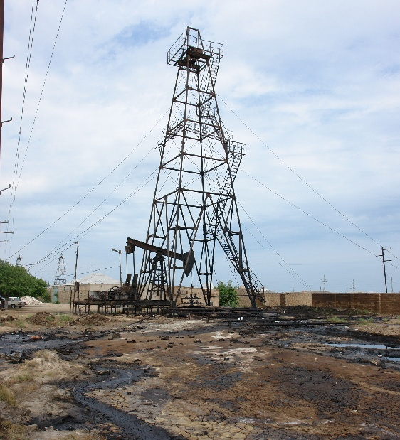
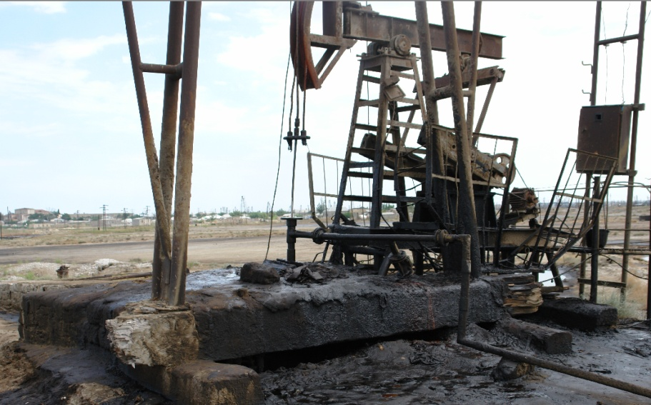
АДМИНИСТРАТИВНЫЕ ТЕРРИТОРИИ: ИСТОЧНИКИ ЗАГРЯЗНЕНИЙ

Slide 32
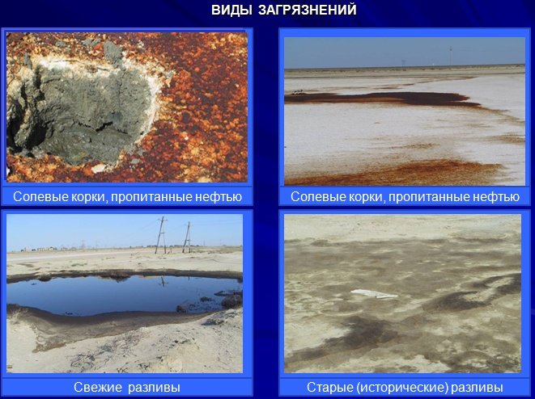
ВИДЫ ЗАГРЯЗНЕНИЙ

Slide 33
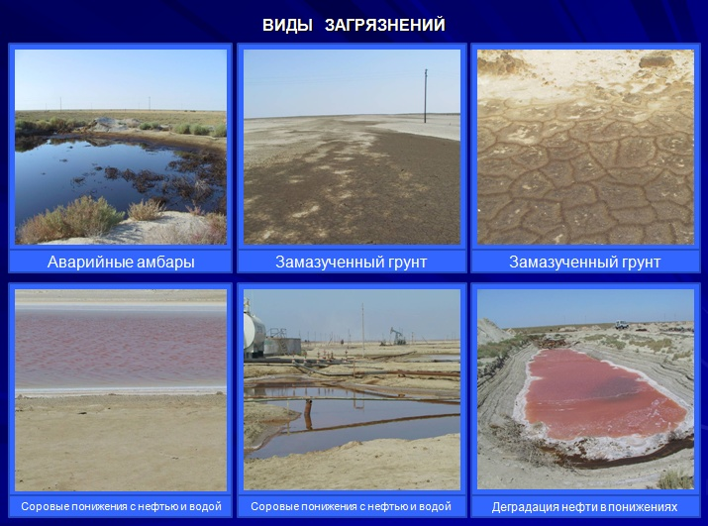
ВИДЫ ЗАГРЯЗНЕНИЙ

Slide 34

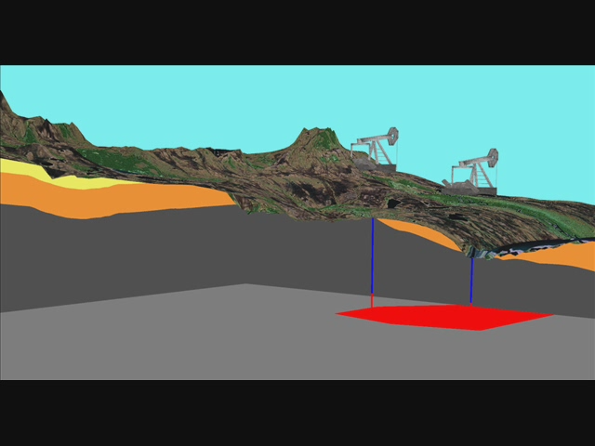
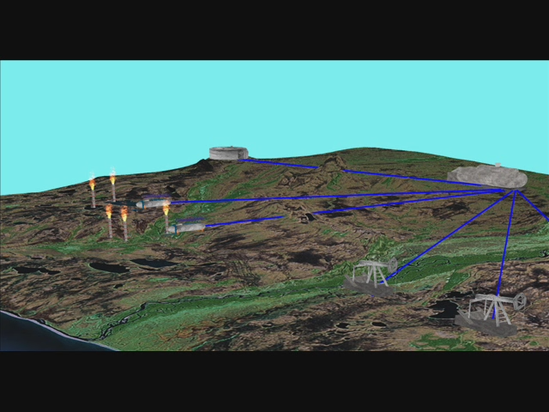
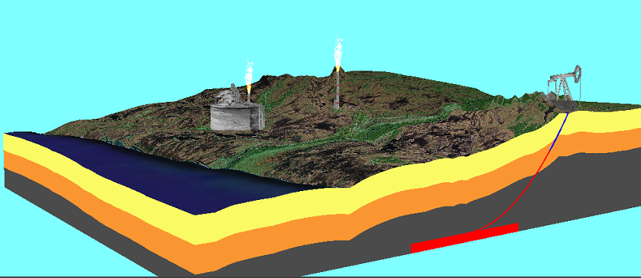
ГЕОИНФОРМАЦИОННАЯ СИСТЕМА:
МОДУЛЬ «МОДЕЛИРОВАНИЕ»

Slide 35
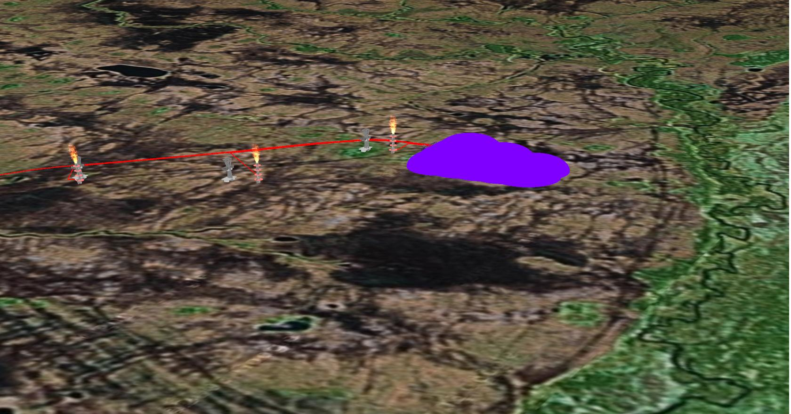



ЭКОЛОГИЧЕСКИЕ РИСКИ : МОДЕЛИРОВАНИЕ РИСКОВ → ВОЗДЕЙСТВИЕ НА ПОЧВУ

Slide 36




ЭКОЛОГИЧЕСКИЕ РИСКИ:
ИНВЕНТАРИЗАЦИЯ ОБЪЕКТОВ

Slide 37




ЭКОЛОГИЧЕСКИЕ РИСКИ:
КАРТИРОВАНИЕ НЕФТЕЗАГРЯЗНЕНИЙ

Slide 38




ЭКОЛОГИЧЕСКИЕ РИСКИ:
КАРТИРОВАНИЕ НЕФТЕЗАГРЯЗНЕНИЙ

Slide 39




ЭКОЛОГИЧЕСКИЕ РИСКИ:
КОНТРОЛЬ РЕКУЛЬТИВАЦИИ

Slide 40

СПАСИБО ЗА ВНИМАНИЕ !
Песцов К.К.
Президент АНО «МЦ РППНШ»
АНО «МЦ РППНШ»
Россия, 115419, Москва
2-ой Верхний Михайловский проезд, д. 8, корп. 2
Тел.: (495) 954-7628, Тел./факс (495) 954-0256
e-mail: info@oil-slime.ru, WEB-сайт: www.oil-slime.ru

Slide 41


